Slide 1
Coordinación General de Cooperación e Internacionalización
Informe 2015 – 2016
Fecha: 3 de febrero de 2016

Slide 2
Coordinadora General
Secretaría Técnica
Unidad de Fomento a la Internacionalización
Unidad de Organismos Internacionales
Unidad de Relaciones Internacionales e Interinstitucionales
Secretaría
Organigrama y plantilla de la CGCI 2016
Tipo | Núm
Directivos | 11
De confianza definitivos | 8
De confianza temporales | 12
Cubriendo licencias | 4
Sindicalizados | 8
Total | 43

Slide 3
Síntesis del Plan de Trabajo presentado en 2015

Slide 4
Programa de Internacionalización Integral CGCI
Síntesis del Plan de Trabajo presentado en 2015
Compromiso
Gestión
Movilidad
Idiomas
En casa
Programa General de internacionalización integral
Avanzar en la internacionalización integral de la Universidad de Guadalajara en el marco de una Política de Internacionalización que comprende 5 componentes:
Porcentaje de avance en el cumplimiento del Plan de Trabajo 2015 = 70%
Notes:
Compromiso:
Fomentar una cultura en internacionalización comprometiendo a los académicos, administrativos, directivos y estudiantes con la internacionalización integral.
Gestión:
Elevar la calidad y la gestión de la internacionalización.
Posicionar internacionalmente a la UdeG.
Movilidad:
Fortalecer el perfil internacional de los estudiantes, profesores e investigadores.
Idiomas:
Fomentar el aprendizaje de idiomas
Posicionar a la UdeG como institución líder en la enseñanza del Español como lengua extranjera.
En casa:
Fomentar la adquisición de competencias globales a través de acciones de internacionalización en casa

Slide 5
Resultados cuantitativos alcanzados en 2015
Movilidad
57.8 % estudiantes apoyados con recursos institucionales y externos
Notes:
902 alumnos apoyados

Slide 6
Resultados cuantitativos alcanzados en 2015
Movilidad
Programa de Estancias Académicas (PEA)
Países:
2013: 28
2014: 26
2015: 29
Notes:
902 alumnos apoyados

Slide 7
Resultados cuantitativos alcanzados en 2015
Movilidad
Programas FOBESII
Notes:
902 alumnos apoyados

Slide 8
Resultados cuantitativos alcanzados en 2015
Movilidad
Becas organismos nacionales/internacionales
Notes:
902 alumnos apoyados

Slide 9
Resultados cuantitativos alcanzados en 2015
Gestión
Recursos totales gestionados por CGCI para la movilidad
Mismos recursos humanos
Notes:
902 alumnos apoyados

Slide 10
Distribución de apoyos para movilidad académica institucional 2015
Instancia de la Red | Presupuesto inicial | Presupuesto ampliado | Donativos Santander | Fondos externos | Total
AG | 109 | 34 | 0 | 5 | 148
SEMS | 12 | 9 | 0 | 0 | 21
CUAAD | 145 | 51 | 1 | 17 | 214
CUCBA | 39 | 25 | 1 | 9 | 74
CUCEA | 269 | 128 | 5 | 22 | 424
CUCEI | 258 | 53 | 1 | 13 | 325
CUCS | 232 | 59 | 3 | 10 | 304
CUCSH | 216 | 60 | 2 | 4 | 282
CUALTOS | 17 | 36 | 0 | 2 | 55
CUCIÉNEGA | 29 | 14 | 0 | 4 | 47
CUCOSTA | 52 | 51 | 1 | 2 | 106
CUCSUR | 18 | 12 | 0 | 3 | 33
CULAGOS | 25 | 17 | 0 | 7 | 49
CUNORTE | 23 | 34 | 0 | 11 | 68
CUSUR | 20 | 16 | 0 | 2 | 38
CUVALLES | 37 | 20 | 1 | 4 | 62
CUTONALA | 53 | 15 | 1 | 4 | 73
SUV | 10 | 6 | 0 | 2 | 18
Total | 1564 | 640 | 16 | 121 | 2341

Slide 11
Resultados cuantitativos alcanzados en 2015
Compromiso
Gestión
Idiomas
En casa
Redes sociales: FB - 3000, 7,200, 11,359 Twiter - 913 | Convenios: 1024, 1038, 1013 (27 países, 21 instituciones) 108 gestionados (renovaciones y nuevos) Membresías, redes y asociaciones: 109, 110, 108 Visitas protocolares: 48, 50, 32 | Certificaciones: --, 703, 1000 Cursos certificación: --, Profesores: 3 CUs: 2 Participantes: 425, Profesores:7 CUs: 5 Participantes: 655 Estudiantes en FILEX: 2013 A: 6,342 2013 B: 6,241 2014 A: 3,130 2014 B: 3,661 2015 A: 3,169 2015 B: 3,313 | Proyecto de transformación / reconceptualización de los Centros de Autoacceso a Centros de Aprendizaje Global (CAG): Aprobación $80’792,000, Compras y acondicionamiento, Actividades académicas de los CUs Difusión de oportunidades de internacionalización: 436, 392, 290

Slide 12
Resultados cualitativos alcanzados en 2015, Proyectos completados
Compromiso
Gestión
Movilidad
Seminario internacional del Consejo de Rectores en Boston y España Participación de 18 directivos de 10 CUs en Ferias y Conferencias nacionales e internacionales: EAIE, NAFSA, CAEI, AMPEI, ANUIES Desarrollo Política y Programa General de Internacionalización 2015- 2018: Plan de trabajo 2016 alineado a los 5 componentes de la política de internacionalización | Año Dual México – UK. Firma del Convenio Cátedra Itinerante México – UK con 12 IES de UK y 12 de MX UDG elegida como coordinador general del Consorcio Educación Jalisco 2016 2 reuniones con UBIAS y CSA, 100% de los CUs, Capacitación en Sistema Minerva, Rankings internacionales En colaboración con COPLADI: Shanghai Academic Ranking of World Universities (ARWU) QS World University Ranking (lugar 651-700) & QS Latin America Ranking (lugar 42) Times Higher Education World University Ranking (THE) U-Multirank (institucional y CUCS) | Programa “Alcalde” con UNIVA Estudiantes de escuelas incorporadas realizaron movilidad / firma de convenio 100k Strong in the Americas: 1 proyecto con CUCEA con la University of Texas, el Paso: “Estudio comparativo sobre ciudades inteligentes en la frontera México - EEUU” 1 proyecto con Virginia Commonwealth University y BUAP: “Proyecto de aprendizaje del idioma e inmersión cultural y social a través de trabajo con las comunidades de origen” Adhesión de la UdeG al Programa de Movilidad Académica Colombia – México (MACMEX)

Slide 13
Resultados cualitativos alcanzados en 2015, Proyectos completados
En casa
2o. Hackatón de Periodismo Científico e Innovación – BID: 70 estudiantes UdeG de CUCSH, CUCIENEGA, CUAAD, CUSUR y CUCEA y 40 periodistas de 9 países (110) Formación y desarrollo de capacidades en internacionalizacion: Taller erasmus + H2020 con CONACyT Taller NAFSA para 120 coordinadores posgrado Taller de Education USA para 40 personas escuelas incorporadas, UBIAS. Colaboración TU Berlín - UdeG CUCEA Centro de Innovación en Ciudades Inteligentes en Proyecto UNIFI Internet del Futuro Programa Erasmus Plus (+) de la Comisión Europea (CE): Presentación institucional de 8 propuestas de movilidad en la convocatoria 2015 (KA1) con 8 instituciones de: España, Italia, República Checa, Eslovaquia, Austria, Países Bajos, Portugal, Bulgaria (1 aprobado University of Sofía-CULAGOS) 3 propuestas de generación de capacidades (1 aprobado Cátedra Jean Monnet CUCSH)

Slide 14
Resultados cualitativos alcanzados en 2015, Proyectos en marcha
Compromiso
Gestión
Movilidad
Informe estadístico 2015: Fase de integración de estadística de la Red | Coordinación Nacional de la Cátedra Itinerante MX-UK: Fase lanzamiento de convocatoria Vicepresidencia OUI: Fase de inicio GUNi: Fase preparatoria Red Global UDG: Documento propuesta terminado Repositorio de internacionalización: 100% de los convenios en repositorio, 2016 – Fichas de trabajo por país Procesos internos CGCI 100% documentados, actualización en proceso Cambio de mobiliario 10% Talleres de transparencia, seguridad, uso de datos personales al personal | Servicios a estudiantes: Bienvenida a estudiantes entrantes calendarios 2015 A y B Sesiones de orientación a estudiantes salientes calendarios 2015 A y B Sesiones de orientación de becas CUTONALÁ y CUAAD

Slide 15
Gestión
Liderazgo, representatividad y participación institucional en Redes y asociaciones nacionales e internacionales
30 reuniones con 17 organismos
10 presentaciones con organismos: buenas prácticas UDG

Slide 16
Liderazgo, representatividad y participación institucional en Redes
y asociaciones nacionales e internacionales
Gestión
Vicepresidencia Región México de la Organización Universitaria Interamericana (OUI): Rector General, 2015-2017.
Subsede para América Latina y el Caribe de Global University Network for Innovation (GUNi) y coordinación del 6to Informe mundial
Red de Cooperación en la Región Centro Occidente (RCO) de la ANUIES Coordinación 2015-2017.
Comisión para Iniciativas Internacionales CII- APLU: Miembro 2016-2017

Slide 17
Liderazgo, representatividad y participación institucional en Redes
y asociaciones nacionales e internacionales
Gestión
Conferencia 2015 de la Asociación Internacional de Administradores de la Educación (AIEA).
Reunión de universidades grupo México-INSA, proyectos MEXFITEC
XI Conferencia Internacional, de la Asociación Hispana de Colegios y Universidades (HACU)
Asamblea General de Rectores de la Red de Macrouniversidades de América Latina y El Caribe
3er Foro del Programa MÉXico-Francia-Ingenieros-TECnología (MEXFITEC)
Seminario "Internacionalización de la Universidad" del Centro de Desarrollo Universia
Reunión de evaluación de expedientes del Programa de Movilidad Estudiantil México-Francia
Conferencia Anual y Exposición de la Asociación Internacional de Educadores (NAFSA)
Cumbre de Rectores México – Reino Unido
Reunión Anual de Verano 2015 de la Comisión de Iniciativas Internacionales (CII) de la Association of Public and Land-Grant Universities (APLU)
VII sesión del Comité Académico Ejecutivo (CAE) de la Red de Macro Universidades de América Latina y El Caribe
Conferencia y exposición anual de la Asociación Europea para la Educación Internacional (EAIE)
7mo Encuentro de Redes Universitarias y Consejos de Rectores de América Latina y el Caribe

Slide 18
Liderazgo, representatividad y participación institucional en Redes
y asociaciones nacionales e internacionales
Gestión
Simposio Internacional "Movilidad Académica. Experiencias y desafíos para los gobiernos locales".
Asamblea General del Grupo Compostela de Universidades.
Reunión de trabajo de las Cátedras UNESCO de la Red Global de Universidades para la Innovación (GUNI)
Segundo Diálogo Sectorial de Educación Superior México - Unión Europea
Instituto para la Educación Internacional (IIE), Summit on Generation Study Abroad
Seminario “Leadership and Innovation in Higher Education”
29 Conferencia Anual de la Asociación Hispana de Colegios y Universidades (HACU)
Congreso de las Américas sobre Educación Internacional (CAEI)
XXIII Conferencia Anual de la Asociación Mexicana para la Educación Internacional (AMPEI)
Reunión Anual de la Association of Public and Land-Grant Associations (APLU)
Asistencia a la Primera Reunión México, Centroamérica y Caribe, de la Unión de Universidades de América Latina y El Caribe (UDUAL)
Inauguración de la Cumbre de Rectores y Representantes Universitarios México - Reino Unido por la Asociación Nacional de Universidades e Instituciones de Educación Superior (ANUIES)
Conferencia Internacional de la ANUIES
Notes:
16:9

Slide 19
Proyectos que no fueron desarrollados en 2015 y estatus de dichos proyectos
Compromiso
Gestión
Movilidad
En casa
Maestría en Internacionalización de la Educación Superior Padrón de profesores y egresados con perfil internacional / Red Alumni Global | Propuesta de Coordinaciones de Internacionalización en la Red Consejo Técnico de Internacionalización y Comité de Becas Cuestionario de potencialidades de internacionalización CUs Handbook de internacionalización Sistema de gestión de convenios en línea para toda la Red Acreditación internacional institucional - Definición de responsabilidades (CGA, COPLADI, CGCI) | Incorporación de movilidad de profesores en Sistema Minerva | Programa de internacionalización de los posgrados Programa profesores entrantes para impartir cursos de contenido en inglés

Slide 20
Principales obstáculos y problemas para el desempeño de la dependencia en 2015
Obstáculo / Problema | Estrategia de solución
Riesgos y crisis mundiales y locales ( accidentes, terrorismo, violencia, desastres naturales) | Manual institucional de manejo de crisis y riesgos Fortalecimiento de la promoción de la UdeG al exterior
Poco aprovechamiento de convocatorias a proyectos/iniciativas internacionales | Padrón de perfil internacional, capacitación de personal de los CUs
Falta de seguimiento a estudiantes que participan en movilidad | Creación de la Red Alumni, medición de competencias globales
Deserción de la movilidad antes de realizar la acción por problemas de recursos económicos y motivos personales | Programa de concientización y ahorro / inducción desde primer semestre sobre las implicaciones de la movilidad
Ausencia / obsolescencia de normativa en materia de internacionalización (movilidad estudiantil, de profesores, etc.) Obstáculos normativos de los dobles grados | Programa de actualización y sistematización de los procesos y normas para la internacionalización

Slide 21
Principales obstáculos y problemas para el desempeño de la dependencia en 2015
Obstáculo / Problema | Estrategia de solución
Funcionamiento del Sistema Minerva: problemas de vinculación con SIIAU, fallas técnicas | Apoyo de la CGTI para solventar las fallas técnicas detectadas
Disposición tardía del presupuesto ocasiona cancelaciones de movilidad, las convocatorias no pueden salir a tiempo | Que se apruebe en presupuesto inicial los recursos de becas
Seguridad de la dependencia | Exigencia institucional de seguridad universitaria con el municipio y el Estado
Visión generalizada por parte de la Red respecto a que cualquier tema fuera de Jalisco / en otro idioma / relacionado con algo internacional corresponde atenderlo a la CGCI. Se asumen todos los compromisos de internacionalización sin criterios. | Difusión y capacitación del concepto de Internacionalización Integral al interior de la institución Descentralización y búsqueda de receptores a nuevas iniciativas de internacionalización

Slide 22
Resultados importantes que puedan ser presentados en el informe del Rector General
Liderazgo institucional internacional
Cátedra Itinerante México – Reino Unido, coordinación de la misma en 2016
Vicepresidencia de la OUI 2016-2018
Miembro en la comisión para iniciativas internacionales de la APLU
Fortalecimiento de las relaciones internacionales. – con EEUU (Boston) y España
Posicionar a la UDG en la enseñanza del español
Impulso a la internacionalización - Incremento de proyectos en internacionalización en la red (100K, Erasmus +)
FOBESII- programa de CIDI y GPS
Diversificación de la movilidad (29 países)

Slide 23
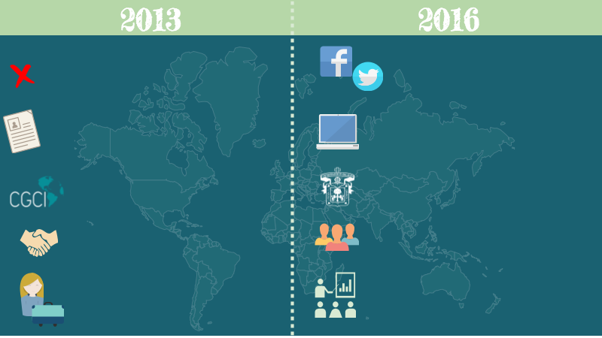
10 años sin estrategia de difusión
10 años de uso de excell y papel para movilidad
Participación exclusiva de CGCI en eventos de redes, asociaciones y organismos
Se mantienen compromisos internacionales
Internacionalización era igual a movilidad y convenios
Facebook, Twitter, Boletín semanal
Mejora de gestión: Sistema Minerva. Incremento de solicitudes: 1298 en 2013 - 2358 en 2015
Descentralización: Toda la red participa en: NAFSA, EAIE, CAEI, etc.
Se incrementaron los compromisos con: GUNi, OUI, Red RCO, Cátedra itinerante, etc.
Nueva internacionalización integral:
+ compromiso + gestión + internacionalización en casa
1er IE mexicana en SUNY-COIL)
Reactivación de los convenios

Slide 24
Plan de Trabajo 2016

Slide 25
Programa de Internacionalización Integral CGCI
Plan de Trabajo presentado 2016
Avanzar en la internacionalización integral de la Universidad de Guadalajara en el marco de una Política de Internacionalización que comprende 5 componentes:
Compromiso
Gestión
Movilidad
Idiomas
En casa
Programa General de internacionalización integral
Notes:
Compromiso:
Fomentar una cultura en internacionalización comprometiendo a los académicos, administrativos, directivos y estudiantes con la internacionalización integral.
Gestión:
Elevar la calidad y la gestión de la internacionalización.
Posicionar internacionalmente a la UdeG.
Movilidad:
Fortalecer el perfil internacional de los estudiantes, profesores e investigadores.
Idiomas:
Fomentar el aprendizaje de idiomas
Posicionar a la UdeG como institución líder en la enseñanza del Español como lengua extranjera.
En casa:
Fomentar la adquisición de competencias globales a través de acciones de internacionalización en casa

Slide 26
Compromiso
Gestión
Movilidad
Idiomas
En casa
Líneas estratégicas de acción:
Descentralizar e incrementar la participación de la Red Universitaria en asociaciones internacionales de educación superior, organismos y redes de las que la UdeG es socio.
Difundir las tendencias internacionales y oportunidades en internacionalización de la educación superior.
Crear la maestría en internacionalización de la educación superior (MIES).
Programa de formación e inmersión en la internacionalización integral.
Programa de vinculación con egresados en el extranjero y programa Red Alumni.
Metas y resultados:
100% de los CUs participan en actividades y reuniones de organismos, asociaciones y redes.
Creación del consejo técnico de internacionalización y comité de becas.
1 Catálogo de membresías.
Difusión de boletines de becas y tendencias en internacionalización de educación superior en la Red
Incrementar participación de PTC en convocatorias.
Seminario de internacionalización, 1 diplomado OUI – COLAM
1 Padrón de profesores y egresados con perfil internacional.

Slide 27
Compromiso
Gestión
Movilidad
Idiomas
En casa
Líneas estratégicas de acción:
Incrementar el liderazgo institucional en asociaciones internacionales de educación superior, organismos internacionales y redes.
Participar en ferias de educación internacional, conferencias y reuniones de asociaciones.
Incrementar calidad de la investigación con redes internacionales.
Coordinación de: GUNI informe mundial, OUI vicepresidencia, Redes RCO, JIMA-MAGMA
Sistematizar los procesos, servicios y normas para la internacionalización:
Actualizar página web de CGCI.
Mantenimiento del Sistema Minerva.
Implementar sistema de gestión de convenios en línea y maximizar el uso de convenios.
Servicios para la internacionalización.
Medir la dimensión internacional mediante rankings y las competencias globales.

Slide 28
Compromiso
Gestión
Movilidad
Idiomas
En casa
Metas y resultados:
Operación de la subsede de GUNI, vicepresidencia regional de la OUI, coordinación nacional de la Cátedra Itinerante México – Reino Unido y coordinación nacional de la red RCO.
Seminario internacional del Consejo de Rectores.
Lanzamiento del repositorio de internacionalización.
Definir los criterios hacia la acreditación internacional institucional.
Documento de propuesta de la Red Global.
Documento de análisis del uso de membresías y redes y posibles beneficios e impacto en la docencia, aprendizaje, investigación.
1 Handbook institucional.
Plan de trabajo de viajes internacionales.
Concurso de fotografía.
Atención y seguimiento a visitas protocolares.

Slide 29
Compromiso
Gestión
Movilidad
Idiomas
En casa
Líneas estratégicas de acción:
Establecer y diversificar el Programa de Movilidad tanto nacional como internacional de la Universidad de Guadalajara.
Incrementar el número de becas.
Metas y resultados:
Incrementar el número de estudiantes internacionales con acciones de movilidad entrantes, por año, pregrado y posgrado.
Incrementar el porcentaje de estudiantes de educación superior que han participado en acciones de movilidad saliente por año.
Incrementar el número de becas de movilidad a través de: programas de reciprocidad, universidades socias, redes y asociaciones.
Incrementar el porcentaje de PTC que participan en acciones de movilidad saliente por año.
Incrementar número de académicos internacionales que han participado en acciones de movilidad entrante.

Slide 30
Compromiso
Gestión
Movilidad
Idiomas
En casa
Líneas estratégicas de acción:
Implementar el Programa de Español para Extranjeros UDG (PEPE-UDG) en los CUs como parte del programa de verano internacional.
Metas y resultados:
Transición a CGA de actividades de segundo idioma y certificaciones TOEFL.
100 estudiantes internacionales con acciones de movilidad entrante a través del programa PEPE.
Implementar el Programa de Español para Líderes de la AASCU.
Padrón de profesores y egresados con perfil internacional.

Slide 31
Compromiso
Gestión
Movilidad
Idiomas
En casa
Líneas estratégicas de acción:
Fomentar la adquisición de competencias globales mediante acciones internacionales en casa como: internacionalización del currículo, uso de tecnologías para la internacionalización :
Programa Complutense de Verano 2017.
Programa de Verano Internacional UDG 2016.
Propuesta Programa “GlobalizaTIC: Tecnologías para la internacionalización”.
Integrar la dimensión internacional en programas educativos. SELECCIONAR ESTRATEGICAMENTE CUALES PE INTERNACIONALIZAR EN CONJUNTO CON CGA
Metas y resultados:
Participar en Latin SUNY Academy – 3ra convocartoria
Desarrollar el Programa Complutense de Verano 2017.
Seguimiento a posgrados conjuntos en coordinación con CGA (Queen Mary Univ. UK, Universidad de Girona – España con CUTONALA y CUCEI, CULAGOS, Sussex)
Padrón de profesores y egresados con perfil internacional.
Definir programa de internacionalización del currículo

Slide 32
Objetivos específicos del plan de trabajo: cómo se vinculan con el propósito y en qué medida contribuyen a las metas del PDI
Objetivos específicos | Contribución a las metas del PDI
Compromiso – Fomento de la cultura de internacionalización integral | Objetivo 5.3, 6.2
Gestión - Mejora de la gestión. Elevar la calidad. Automatizar procesos. Actualizar normativa. Fortalecer infraestructura física y de servicios | Objetivo 5.3, 6.2 Indicador 14, 15
Movilidad - incrementar el numero de estudiantes y profesores entrantes y salientes | Objetivo 5.1, 5.2 Indicador 12, 13
Idiomas – Apoyar a CGA en la implementación de la politica de idiomas | Objetivo 5.1, 5.2 Indicador 12, 13
En casa – Desarrollo de competencias globales. Formación de recursos humanos para la gestión y representación internacional | Objetivo 5.3, 6.2 Indicador 14, 15
Acreditación internacional.
Integración de la dimensión internacional, intercultural y global en los programas educativos
Generación de una política integral de internacionalización
Formación de recursos humanos para la gestión y representación internacional
Programas de comunicación y difusión en el nivel internacional
Desarrollo de competencias globales.

Slide 33
Matriz de vinculación con el Plan de Desarrollo Institucional 2014-2030
Eje temático del PDI | Acciones estratégicas o proyectos del plan de trabajo de la dependencia | ¿Cómo se vinculan los objetivos y estrategias del PDI? | ¿Cómo contribuyen al logro de las metas de los indicadores del PDI
Internacionalización | Compromiso | 14 | Dimensión internacional
Internacionalización y Gestión y Gob. | Gestión | 14, 15 | Rankings, dimensión internacional
Internacionalización | Movilidad | 12, 13 | Movilidad
Internacionalización | Idiomas | 12, 13 | Movilidad, dimensión internacional
Internacionalización | En casa | 14 | Dimensión internacional

Slide 34
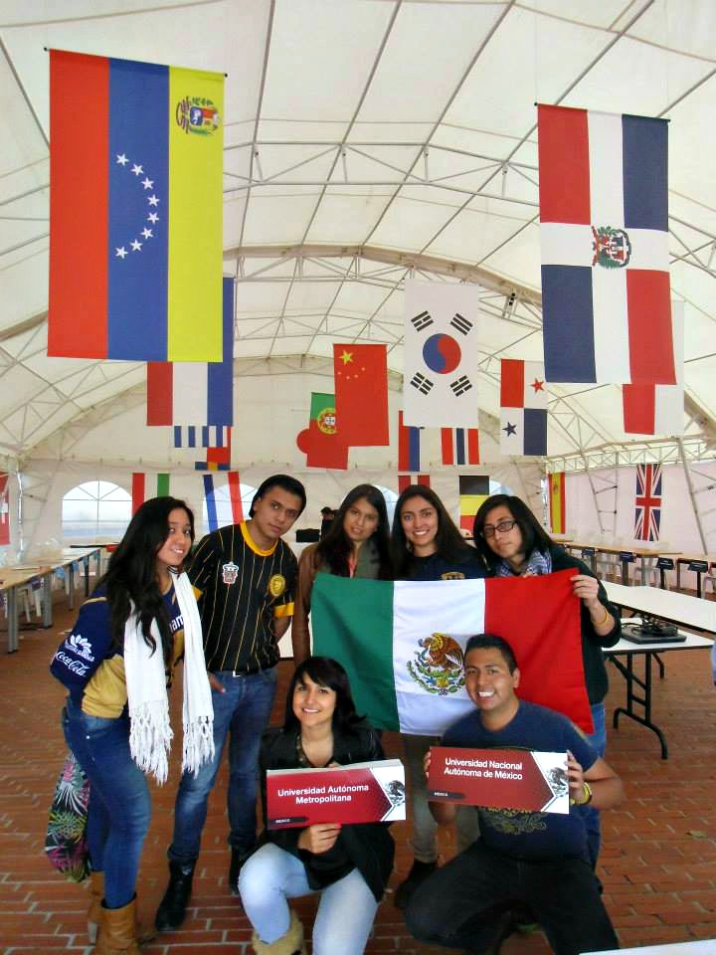
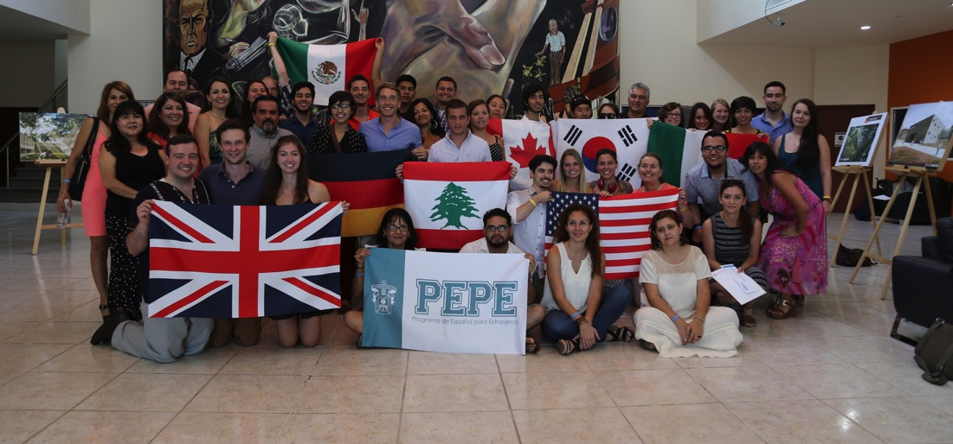
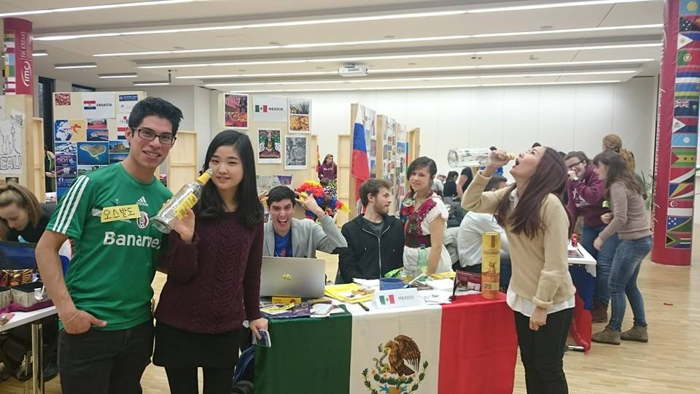
¡Gracias!

